Slide 1
Samekonferansen 2018
En god samisk kommune for egne innbyggere og tilflyttere?
Ordfører i Kvænangen – Eirik Losnegaard Mevik

Slide 2
Problemstilling: (Er Kvænangen) en god samisk kommune for egne innbyggere og tilflyttere?

Slide 3
Hva er en samisk kommune?

Slide 4
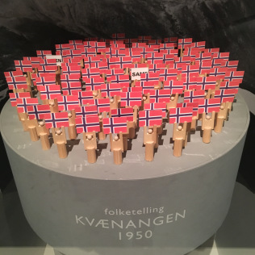
Vår historie

Slide 5
Vår historie II

Slide 6
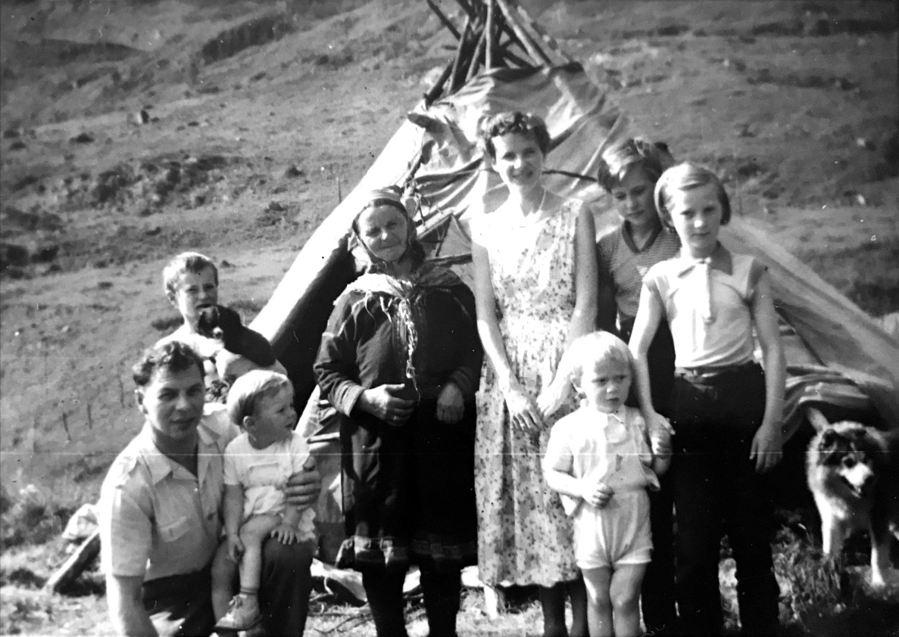
Min historie

Slide 7
Kvænangen som samisk kommune i dag

Slide 8
Innbygger vs verdde

Slide 9
Kultur

Slide 10
Språk

Slide 11
Politikk

Slide 12
Næring

Slide 13
Er vi en god samisk kommune for «våres folk»?

Slide 14
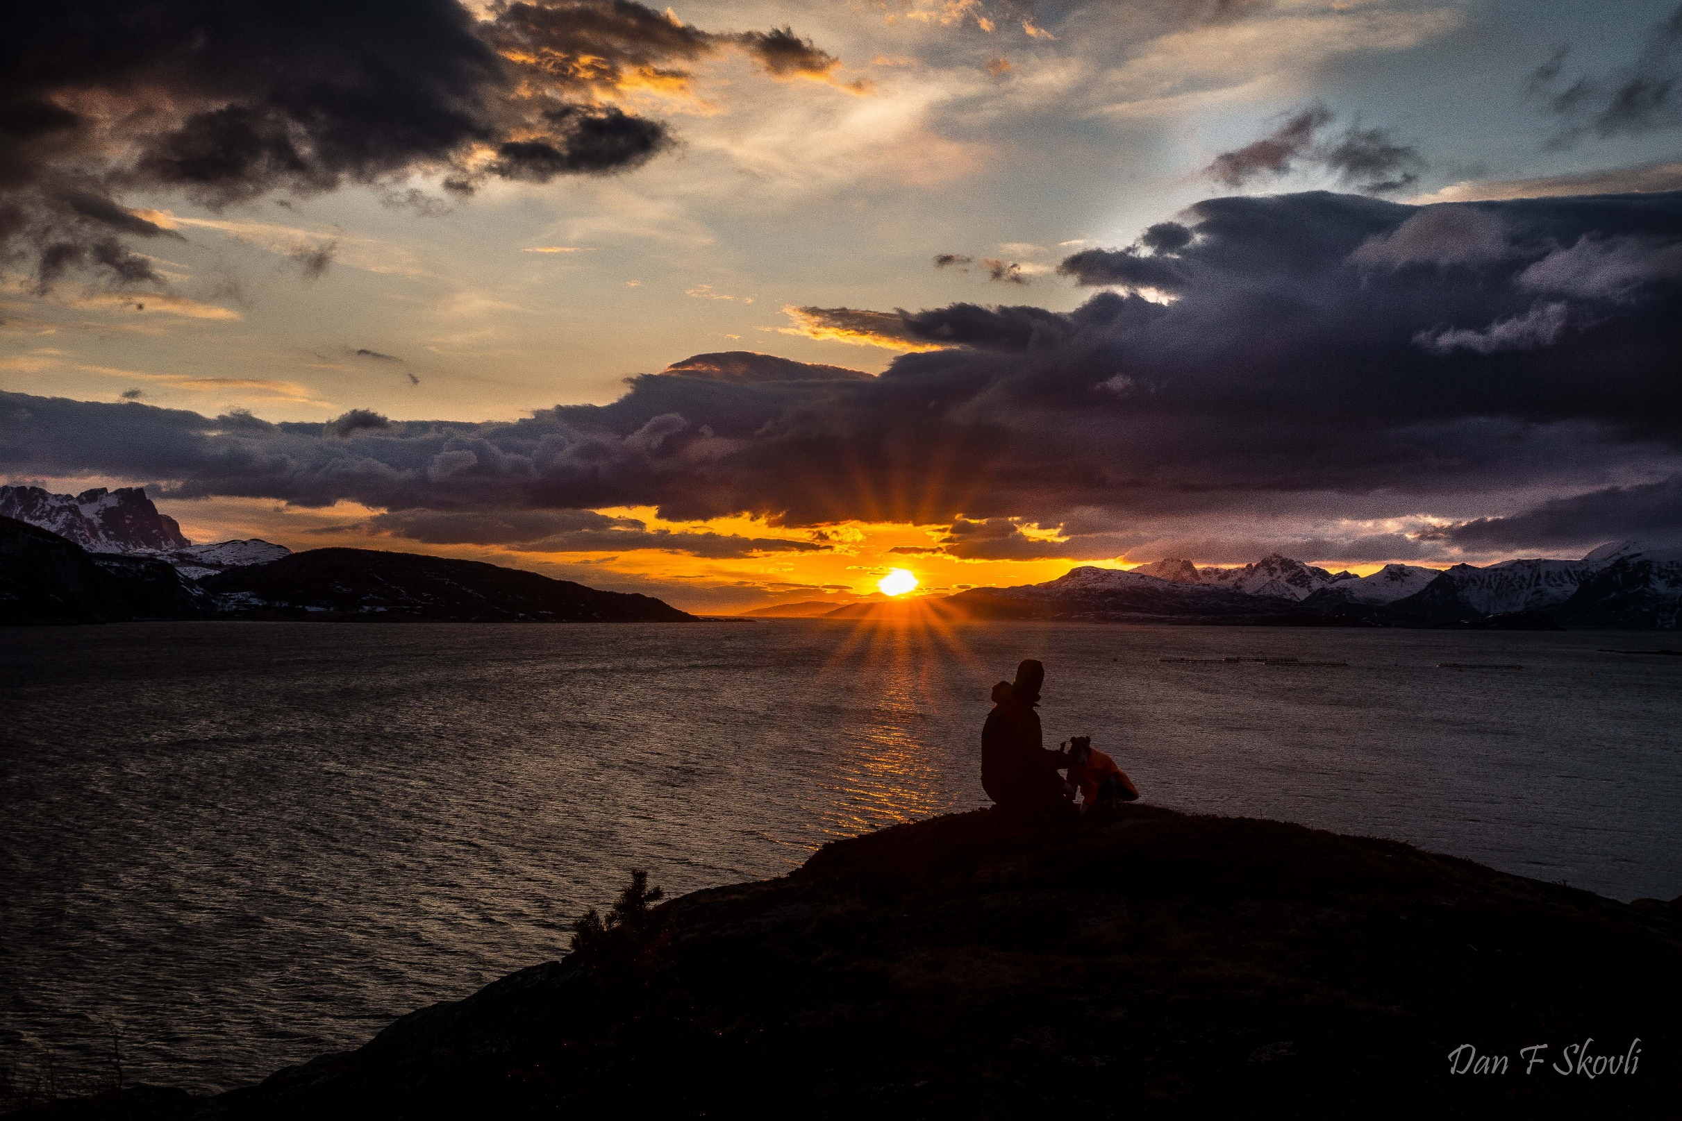
Æ e stolt over å ikke være kronisk norsk!

Slide 15
Takk for meg!
Kvænangen kommune

